Slide 1


<number>
Algemene Ledenvergadering 24-4-2014
Welkom namens het Hoofdbestuur.
Agenda
Opening door de voorzitter en vaststelling van de agenda
Presentatie van het beleidsplan 2014-2017
Goedkeuring van het beleidsplan 2014-2017
Voorstel Contributies seizoen 2014-2017
Reglement kledingfonds
Oprichting jubileum commissie 90 jarig bestaan SVW ‘27
Verkiezing nieuwe bestuursleden
Rondvraag
Sluiting

Slide 2

<number>
Beleidsplan 2014-2017 Waarom?
Huidig beleidsplan loopt af
Maatschappelijke veranderingen
Sterkte / Zwakte analyse ( SWOT)
Wat doen we wel in periode 2014-2017
Wat doen we niet of minder in periode 2014-2017
Visie: Wat wil je als club
Welke ambities heb je als club

Slide 3
<number>
Beleidsplan 2010-2013 Wat is gerealiseerd ?
Een adequate organisatie
Een platte organisatie met een brede vertegenwoordiging in het bestuur moet de slagvaardigheid van SVW verhogen
Een gezond financieel fundament
Verbeteringen zijn doorgevoerd, maar blijft nog steeds belangrijk aandachtspunt
Jeugd presteert op hoog niveau
Realisatie van het jeugdopleidingsplan
A1 en B2 spelen inmiddels op divisieniveau
Aansluiting van junioren naar 1e elftal is verbeterd.

Slide 4
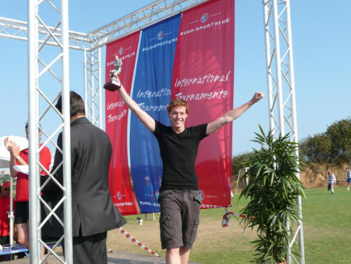
<number>
Sterktes / Kansen
Sterktes
Kansen
SVW levert een hoogwaardige jeugdopleiding met bijbehorende faciliteiten
De accommodatie heeft capaciteit beschikbaar (kleedkamers en kantine)
SVW heeft en positieve uitstraling in de regio
Er is een slagvaardig bestuur met sterke focus en goede relaties
SVW heeft een 3-sterren samenwerking met AZ
De nieuwe woonwijk “De Draai” met 2,700 woningen wordt gerealiseerd bij SVW. Ook Broekhorn en verjonging omgeving
Stimuleringsfondsen en subsidies zijn beschikbaar(o.a. KJH fonds)
AZ zet steeds meer in op de samenwerking met ( 3 sterren) clubs in de regio.
Door aantrekkelijke economie kunnen sponsorgelden worden geworven
Ledengroei mogelijk door toenemende populariteit van 35 + voetbal

Slide 5

<number>
Zwaktes / Maatregelen
Zwaktes
Maatregelen
Er is onvoldoende capaciteit om sponsoren te werven
Er wachten nog aanzienlijke onderhoudskosten ( tribune)
Onvoldoende financiële middelen om plannen te realiseren
Er is weinig inzicht inzake beschikbare kennis in de vereniging bij leden en ouders
Het ontwikkelen van groeisectoren wordt niet volledig benut
Het formeren van een team dat actief nieuwe sponsoren gaat werven
Sponsoren koppelen aan bepaalde bouw-/ onderhoudswerkzaamheden
Het actief onderzoek plegen naar stimuleringsfondsen en subsidies
In kaart brengen van de competenties van leden en direct betrokkenen
Actief beleid ontwikkelen op het groeien in doelgroepen

Slide 6
<number>
Bedreigingen / Maatregelen
Bedreigingen
Maatregelen
Toenemende concurrentie van omliggende verenigingen en andere activiteiten
Jeugd heeft minder respect en is minder betrokken bij voetbal
A.g.v. sociaal maatschappelijke ontwikkelingen zijn leden minder gebonden aan de vereniging
De crisis lijkt voorbij, maar sponsoren houden de hand nog op de knip
Onvoldoende vrijwilligers beschikbaar om de plannen te realiseren
Verscherpte regelgeving van gemeente, overheid en de KNVB
Snel binnenhalen van sponoren en andere nieuwe geldstromen vergroot de slagingskans van nieuwe plannen
Onderzoek of een platform haalbaar is om een jeugdcommissie te installeren of jeugd te betrekken bij het bestuur
Duidelijke structuur en regelgeving in de vereniging moet incidenten voorkomen

Slide 7
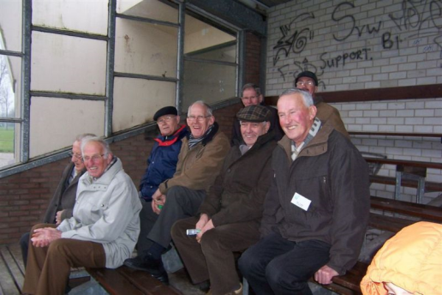
<number>
Waar staan we nu?
Status per 30 maart 2014 | Man | Vrouw |  | Totaal ( = maart 2010)
Pupillen | 386 | 13 |  | 399 ( 383)
Junioren | 248 | 24 |  | 272 ( 276)
Senioren | 239 | 8 |  | 247 ( 259)
Niet spelend |  |  | 114 | 114 (67)
Totaal | 873 | 45 | 114 | 1032 ( 985)

Slide 8


<number>
Wat willen we?
Strategie voor de komende drie jaren
Wat is voor SVW ’27 op basis van de huidige situatie de beste strategie om een aantrekkelijke vereniging te blijven of worden voor zowel de leden als samenwerkende partners en welke budgetten en organisatie horen daarbij.

Slide 9

<number>
Strategische thema’s 2014-2017
Om de plannen te kunnen realiseren zijn er voldoende financiële middelen nodig
Projecten die bijdragen aan de dynamiek van SVW kunnen mogelijk worden binnengehaald via subsidies en/of door middel van samenwerking
Kwaliteit van de opleiding en het faciliteren van de jeugd blijft een speerpunt, maar deze moet nog verder toegankelijk gemaakt worden voor de basisteams. Om de rol van SVW ’27 in haar verzorgingsgebied te versterken, kan worden samengewerkt met omliggende verenigingen.
Groei door nieuwe leden en/of het uitbreiden in nieuwe doelgroepen blijft een interessante optie. Zowel De Draai als Broekerhorn, maar ook de verjonging in de directe omgeving kunnen hier significant aan bijdragen.
De normen en waarden houden de aandacht. SVW ’27 moet duidelijk aangeven waar het voor staat en een duidelijke structuur moet een preventieve werking hebben.

Slide 10
<number>
Visie ( Waar gaat SVW ’27 voor?)
SVW wil de beste voetbalschool in de regio zijn waar tot de landelijke top wordt opgeleid en biedt een platform waar jong en oud elkaar ontmoeten en kunnen deelnemen aan recreatieve sportactiviteiten
Samen leveren we meer dan voetbal!

Slide 11
<number>
De ambities
Kwaliteit op maat voor alle leden
Ontwikkeling van het 35+/45+ en zaterdagmiddagvoetbal voor senioren
Beleving en betrokkenheid vergroten
Jeugd voor langere tijd binden aan SVW
Jeugd presteert op een zo hoog mogelijk niveau
Het vlaggenschip: Gezonde ambitie om met zoveel mogelijk eigen opgeleide jeugd te streven naar een positie in de 1e klasse
Een gezond financieel fundament
En adequate organisatie
Versterken van het imago
Plezier en respect
Het optimaliseren van samenwerkingsverbanden

Slide 12

<number>
Het Beleidsplan 2014-2017
De kernvraag
Hoe gaat SVW ’27 dat doen?

Slide 13
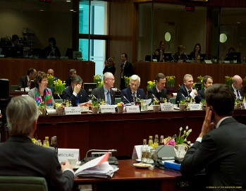
<number>
Organigram Bestuur SVW ‘27
Hoofdbestuur
Dagelijks bestuur
Voetbal
Facilitair
Extern
Overig
Voorzitter
Voetbaltechnisch
Kleding en materialen
Sponsoring
Gedragscodes
Secretaris
Voetbal
Vastgoed en terreinen
Public Relations
Penningmeester
Horeca

Slide 14

<number>
Financiële Zaken 2014-2017
Het vaststellen en uitvoeren van het contributiebeleid.
Het opstellen van een procedure voor facturering en inning van sponsorbedragen.
Het maximaal gebruik maken van subsidies en kortingen door het opzetten van projecten en samenwerkingsverbanden.
Een onderzoek instellen naar de mogelijke financiële voordelen van een Stichting Sportaccommodatie SVW ’27.
Beloningen en vrijwilligersvergoedingen optimaliseren en standaardiseren.

Slide 15
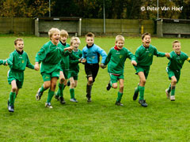
<number>
Voetbalzaken 2014-2017
Een plan maken voor werving van nieuwe leden.
Welkomstmail voor nieuwe leden, ouders en vrijwilligers met :
Afspraken ( evt. in combinatie met gedragscodes ).
Vraag naar eigen competenties/ vaardigheden en / of van ouders.
Samenwerking voetbalzaken met GZM en / of Vrienden van SVW intensiveren.
Interne scouting bij niet-selectieteams opzetten.
Draaiboeken voor evenementen die bijdragen aan de ( kantine) omzet en binding aan SVW’27 samenstellen (schoolvoetbal, junioren- en pupillentoernooien, 35+ toernooien ).

Slide 16

<number>
Voetbaltechnische zaken 2014-2017
Definiëren van een vereniging technisch beleid dat continuïteit en transparantie biedt en zijn basis vindt in het huidige jeugdopleidingsplan.
Continu de kwaliteit verbeteren van de jeugdopleiding zodat het imago van de SVW Voetbalschool een begrip wordt in de regio.
De kloof tussen selecties en de “rest van de vereniging” verkleinen.
De kennis en ervaring die wordt opgedaan uit de voetbalschool gedachte verder uit te rollen naar de niet-selectie teams.
Het opwaarderen van het huidige jeugdopleidingsplan in overleg met Voetbalzaken.
Het verder onder de aandacht brengen van de doelstellingen van het jeugdopleidingsplan
Onze jeugd laten presteren op het hoogst mogelijk niveau waardoor ze snel kunnen aansluiten bij onze hoofdmacht en op termijn een permanente en significante bijdrage kunnen leveren aan de beoogde prestaties van onze hoofdselectie.
Het definiëren van een beleidsplan rondom de hoofdselectie, waardoor transparantie en continuïteit kan worden gegarandeerd betreffende de faciliteiten de beoogde prestaties op de lange termijn ondersteunt.
Continuering van de 3-sterren samenwerking met AZ. AZ heeft verdergaande ambities om het voetbal niveau op een hoger plan te brengen in de regio in de breedste zin van het woord. Als 3-sterren samenwerking partner van AZ blijven wij deze ambities volgen
Verbeteren van de samenwerking tussen de selectietrainers onderling (onze betaalde medewerkers) zodat er een betere samenhang ontstaat in onze voetbalopleiding

Slide 17
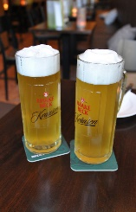

<number>
Horeca 2014-2017
Ontplooien van wekelijks terugkerende activiteiten op iedere avond (ma t/m do), waardoor het financieel verantwoord is elke avond open te zijn
Ontplooien van periodiek terugkerende activiteiten op de vrijdagavond
Extra omzet genereren door:
Elke avond een vaste activiteit.
Meer terugkerende periodieke evenementen.
Kansen zoeken in het assortiment.
Kosten beter inzichtelijk krijgen en verlagen door:
Een Balansprogramma maken waardoor financiële lekkage in kaart gebracht kan worden.
Kosten boeken op de juiste TBV waardoor bewustwording gecreëerd wordt
Sponsoren zoeken die bepaalde kostenposten in natura willen sponsoren.
Onderhandelen met leveranciers over kortingen.
Kantine beschikbaar stellen voor sponsoren, cursussen, themadagen, ouderenbewegingen zoals KBO, kinderopvang etc.
Blijven werven van vrijwilligers waardoor er geen betaalde functies gecreëerd hoeven worden.
Faciliteren dat de Horeca elke avond geopend is voor haar leden door:
Werven van vrijwilligers die doordeweeks kantinedienst willen draaien.
Jeugd binden en binnen halen door meer te bieden dan alleen maar voetbal door:
Activiteiten ontwikkelen voor de jeugd, zoals FIFA toernooien, pokertoernooien.
Mogelijkheid bieden om teamavonden te organiseren

Slide 18
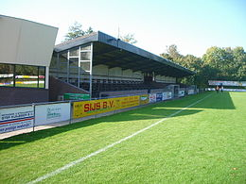
<number>
Vastgoed & Terreinen 2014-2017
Relatie met de gemeente onderhouden en verbeteren.
Medewerkers werven om medewerkersbestand op niveau te houden.
Risico Inventarisatie & Evaluatie zaken met prioriteit 1 binnen de daarvoor geldende termijn oplossen.
Besparingen realiseren op energiekosten.
Vervangen dak van de tribune.
Realiseren opslagplaats pupillengoals.
Realiseren Meer Jaren Onderhouds Planning ( MJOP) zorgt voor een duidelijk overzicht met betrekking tot uitgaven als gevolg van afgesloten (onderhouds)contracten en de financiële geldstromen worden per jaar duidelijk.

Slide 19
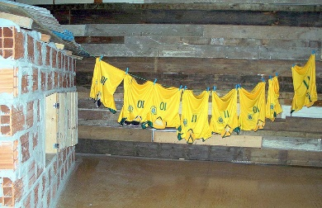
<number>
Kleding & Materialen 2014-2017
Productuitbreiding van de kledingshop.
Verkoopacties kledingshop bij acties: Sinterklaas, nieuw-seizoen, uitverkoopactie.
Het vastleggen van de procedure van het kledingfonds.
Het faciliteren van kleding / materialen aan SVW spelers, de staf en medewerkers.
Het opstellen van een procedure voor kleding en materialen.
Openingstijden van de webshop uitbreiden.

Slide 20

<number>
Sponsoring 2014-2017
Het evalueren van huidige sponsorcontracten, het verbeteren van sponsorcontacten , inclusief een procedure voor inning van de sponsorbijdragen.
Een plan van aanpak maken voor werving van nieuwe sponsoren.
Analyse en optimalisatie van het huidige sponsorpakket dat SVW ’27 biedt aan sponsoren.
Het organiseren van nieuwe sponsor activiteiten en deze verwerken in een activiteitenkalender.

Slide 21
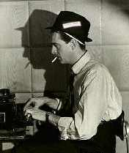
<number>
Public relations 2014-2017
Activiteiten die binnen SVW ’27 plaatsvinden meer promoten, zowel binnen als buiten SW ’27.
Beter benutting van alle beschikbare media, zowel de sociale media als de traditionele pers.
Contacten onderhouden en waar mogelijk intensiveren met de eigen web redactie, plaatselijke media, sponsorcommissie, de Groen Zwarte Maten, De Vrienden van SVW, AZ en de Gemeente.
Public Relationsr en communicatie inzetten als integraal onderdeel van het beleidsplan 2014-2017 van SVW’27
Het organiseren van acties en evenementen met een specifieke doelstelling ten bate van de vereniging. Beter benutten van website en social media

Slide 22
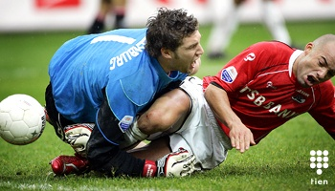
<number>
Gedragscodes 2014-2017
Spelregelkennis bij de gehele jeugd vergroten o.a. door gebruikmaking van door de KNVB gegeven cursussen.
Aan het begin van ieder seizoen een protocol uitreiken aan trainers en coaches met afspraken en richtlijnen wat SVW ’27 verwacht van de trainers en coaches met betrekking tot gedrag en omgang met de leden en onderling.
Het opstellen van een manifest / handboek waarin de normen en waarden van SVW ’27 zijn vastgelegd. Dit manifest bevat ook de 10 regels van SVW’27
Het opstellen en uitvoeren van een duidelijk sanctiebeleid bijvoorbeeld:
Het zelf betalen van opgelegde boetes voor bijvoorbeeld gele of rode kaarten.
Binnen enkele dagen na een rode kaart of ernstig incident met een team of speler van een team een gesprek met het bestuurslid gedragscodes en/of het bestuurslid voetbalzaken.
Het respecteren van en implementatie binnen SVW ‘27 van het in 2014 met de gemeente Heerhugowaard afgesloten Convenant inzake gedrag.

Slide 23
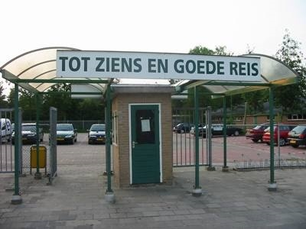


<number>
Meedenken!
beleidsplan@svw27.nl
Bedankt voor de aandacht
Notes:
<number>

Slide 24

<number>
Voorstel contributies seizoen 2014-2015
Waarom aanpassing contributies ? Lastenverhoging door :
Verhoging KNVB afdracht met minimaal € 2,-
De huur en de WOZ waarden worden met meer dan de index verhoogd
Noodzakelijke investeringen, zoals :
Renovatie dak tribune
Renovatie kleedkamers 1 & 2 & scheidsrechters kleedkamer
Dak van de kantine is hoognodig aan renovatie en isolatie toe

Slide 25
<number>
Voorstel contributies 2014-2015
Categorie | Seizoen 2013-2014 | Kledingfonds | Seizoen 2014-2015 | Kledingfonds
Senioren | € 190,- | € 25,- | € 205,- | € 25,-
A-junioren | € 140,- | € 20,- | € 150,- | € 20,-
B- junioren | € 135,- | € 20,- | € 145,- | € 20,-
C-junioren | € 115,- | € 20,- | € 125,- | € 20,-
D-pupillen | € 115,- | € 20,- | € 125,- | € 20,-
E-pupillen | € 115,- | € 20,- | € 125,- | € 20,-
F-pupillen | € 115,- | € 20,- | € 125,- | € 20,-
Kabouters | € 67,50 | € 0,- | € 75,- | € 0,-
Zaalvoetbal sen. | € 120,- | € 0,- | € 130,- | € 0,-
Zaalvoetbal jun. | € 93,- | € 0,- | € 105,- | € 0,-
Combi | € 35,- | € 0,- | € 50,- | € 0,-
35+ | € 35,- | € 0,- | € 50,- | € 0,-

Slide 26
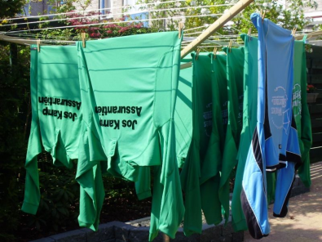
<number>
Reglement Kledingfonds SVW ’27 (1)
Doel
Elk team voorzien van uniforme wedstrijdkleding
Vertegenwoordiging
Kledingcommissie van minimaal 2 personen, aangestuurd door een lid van het HB
Taken en verantwoordelijkheden : De kledingcommissie ziet toe op:
Juist gebruik van de aan teams toevertrouwde kleding
Organiseert uitdeling en inname
Beheert financiën van het kledingfonds
Financiële bijdrage
Wordt vastgesteld na voorstel van het HB aan de ALV.
Incasso aan het begin van het seizoen, gelijktijdig met de contributie
Bij non- of wanbetaling is een speler niet langer speelgerechtigd.
Te verstrekken wedstrijdkleding
Shirts, broeken en kousen.
Per team: watertas met bidon, een spons en 1 aanvoerdersband
Niet:
Keepershandschoenen, scheenbeschermers ,trainingspakken en inloopshirts.

Slide 27
<number>
Reglement Kledingfonds SVW ’27 (2)
Procedure verstrekking
Uitdeling begin van het seizoen aan teamleiders die tekenen voor ontvangst
Verstrekking aan de hand van normatieve indelingscriteria :
Aantal speelgerechtigde spelers
Aantal wisselspelers
Ervaringscijfers
Inname aan het eind van het seizoen :
Op uitnodiging van de coördinator en /of kledingcommissie wordt de kleding door de teamleider ingeleverd. Hierna vind de controle plaats
Eigendom
De verstrekte kleding blijft eigendom van de vereniging
Beheer en gebruik
De teamspelers zijn gezamenlijk als team verantwoordelijk voor de verstrekte wedstrijdkleding . Alle spelers zijn verplicht de gebruikersovereenkomst die ook op de website zal worden gepubliceerd strikt te volgen.
Notes:
<number>

Slide 28
<number>
Reglement Kledingfonds SVW ’27 (3)
De leider(s) van een team teken(t)(en) namens het team voor ontvangst bij de uitreiking van de tenues.
De tenues worden na iedere wedstrijd door de leider (of een andere door de leideraangewezen persoon) ingenomen, gecontroleerd en in de teamtas gedaan.
De teamleider stelt een wasschema op . Indien door het niet in acht nemen van die wasvoorschriften schade aan de kleding ontstaat, wordt het team daarvoor aansprakelijk gesteld en worden ten laste van het team kosten in rekening gebracht ter waarde van het aanschafbedrag.
Degene die de kleding heeft gewassen of heeft laten wassen, zorgt ervoor dat de kleding minimaal een uur voor aanvang van de volgende thuiswedstrijd, of op een door de leider vastgestelde vertrektijd ingeval van een uitwedstrijd, voor het team beschikbaar is (de kleding wordt in de kleedkamer uitgereikt).
De kleding mag uitsluitend tijdens een voetbalwedstrijd van S.V.W.’27 worden gebruikt en dus niet tijdens de training of bij andere gelegenheden, tenzij daarvoor door de Kledingcommissie toestemming is verleend.
Zonder toestemming van het algemeen bestuur mogen op de kleding geen teksten of andere uitingen worden aangebracht.

Slide 29
<number>
Reglement Kledingfonds SVW ’27 (4)
Iedere gebruiker is verplicht om zorgvuldig met de kleding om te gaan. Bij vermissing of beschadiging ten gevolge van onjuist of onzorgvuldig gebruik van de kleding, worden ten laste van het team kosten in rekening gebracht ter waarde van het aanschafbedrag, welke is vermeld in de gebruiksovereenkomst.
Indien tijdens de wedstrijd schade aan de kleding is ontstaan, dient dit direct naafloop van de wedstrijd door de speler bij de leider te worden gemeld. Deze meldt dit direct bij de Kledingcommissie van S.V.W.’27. Voor schade aan de kleding die tijdens de wedstrijd is ontstaan, zal een speler niet aansprakelijk worden gesteld, tenzij er sprake is van opzet of grove schuld. Dit is ter beoordeling aan de Kledingcommissie.
Bij vermissing van kledingstukken of geconstateerde schade aan de kleding anders dan hiervoor bedoelt, dient de leider dit direct na constatering te melden bij de Kledingcommissie. Of iemand aansprakelijk wordt gesteld is ter beoordeling aan de Kledingcommissie. Bij vermeende diefstal moet een proces verbaal van aangifte van de politie worden overgelegd t.b.v. de verzekering.
Aan het einde van het voetbalseizoen dienen de leiders er voor te zorgen dat de tassen met alle kledingstukken en toebehoren worden ingeleverd bij de Kledingcommissie. Wanneer aan het einde van het seizoen blijkt, dat er spullen ontbreken die niet zijn gemeld en/of er is sprake van niet gemelde schade, worden ten laste van het team de daaraan verbonden kosten in rekening gebracht.
13.In de gevallen waarin dit reglement niet voorziet, beslist de Kledingcommissie

Slide 30

<number>
Oprichting Jubileumcommissie 90-jarig bestaan SVW ’27
In 2017 bestaat SVW'27 90 jaar. Dat lijkt nog ver weg maar als we een groots feest willen organiseren dan moeten we er op tijd mee beginnen. Daarom wil het bestuur nu al een jubileumcommissie installeren
Notes:
<number>

Slide 31
<number>
Verkiezing nieuwe bestuursleden
Voor de functie van bestuurslid Public Relations bestond er sinds de vorige Algemene Ledenvergadering een vacature. Het bestuur stelt voor om deze functie gezamelijk te laten vervullen door Frits Weel en Jarno Balvers. Gezamelijk voldoen zij precies aan het profiel dat voor deze functie was opgesteld. Wanneer Jarno en Frits worden gekozen dan zal het bestuur de volgende samenstelling hebben:
Voorzitter | Wim Boekel
Penningmeester | Frank de Bont
Secretaris | Ton Botman
Voetbalzaken | Hilko kramer
Voetbaltechnische zaken | Harry Viet
Gedragscodes | Hans Engel
Horeca | Arjan Jurjens
Vastgoed & Terreinen | Wim Dekker
Kleding & Materialen | Oscar de Hoog
Sponsoring | Marcel Hachemer
Public Relations | Frits Weel & Jarno Balvers
Notes:
<number>

Slide 32

<number>
Rondvraag en Sluiting

